Slide 2
- Đọc đúng và đọc diễn cảm bài thơ Sáng tháng năm, biết nhấn giọng vào những từ ngữ thể hiện tâm trạng cảm xúc của tác giả trong bài thơ.
- Nhận biết được tình cảm của nhà thơ đối với Bác Hồ: vui sướng và hạnh phúc khi được về thăm Bác; quyến luyến và thân thiết như được gặp người cha thân thương của mình; ngưỡng mộ và kính trọng trước hình ảnh lớn lao của một vị lãnh tụ của đất nước.
- Hiểu điều tác giả muốn nói qua bài thơ: Bài thơ ghi lại một lần lên thăm Bác của nhà thơ Tố Hữu; qua đó, nhà thơ thể hiện tình yêu thương sâu nặng, sự kính trọng đặc biệt đối với Bác Hồ.
- Phát triển năng lực ngôn ngữ.
- Bồi dưỡng tình yêu, sự biết ơn, lòng kính trọng đối với Chủ tịch Hồ Chí Minh nói riêng và những vị anh hùng dân tộc nói chung. Trân trọng lịch sử và những giá trị truyền thống của người Việt.

Slide 5
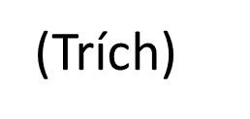
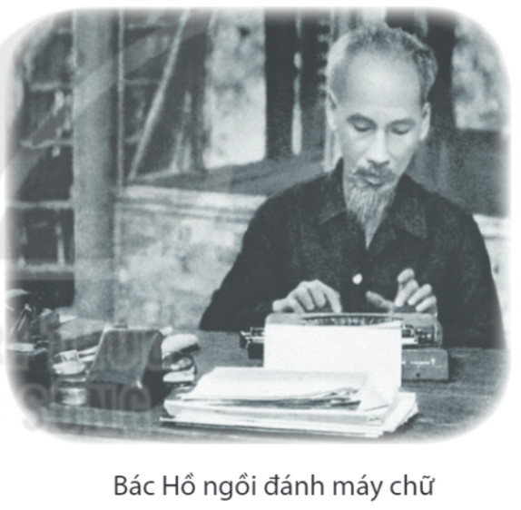
Vui sao một sáng tháng Năm
Đường về Việt Bắc lên thăm Bác Hồ
Suối dài xanh mướt nương ngô
Bốn phương lồng lộng thủ đô gió ngàn...
Bác kêu con đến bên bàn
Bác ngồi Bác viết, nhà sàn đơn sơ
Con bồ câu trắng ngây thơ
Nó đi tìm thóc quanh bồ công văn
Lát rồi, chim nhé, chim ăn
Bác Hồ còn bận khách văn đến nhà.
Bàn tay con nắm tay cha
Bàn tay Bác ấm vào da vào lòng.
Bác ngồi đó, lớn mênh mông
Trời xanh biển rộng ruộng đồng nước non....

Slide 6
Vui sao một sáng tháng Năm
Đường về Việt Bắc lên thăm Bác Hồ
Suối dài xanh mướt nương ngô
Bốn phương lồng lộng thủ đô gió ngàn...
Bác kêu con đến bên bàn
Bác ngồi Bác viết, nhà sàn đơn sơ
Con bồ câu trắng ngây thơ
Nó đi tìm thóc quanh bồ công văn
Lát rồi, chim nhé, chim ăn
Bác Hồ còn bận khách văn đến nhà.
Bàn tay con nắm tay cha
Bàn tay Bác ấm vào da vào lòng.
Bác ngồi đó, lớn mênh mông
Trời xanh biển rộng ruộng đồng nước non....

Slide 8
Nhà thơ lên thăm Bác Hồ ở đâu và vào thời gian nào?
“Vui sao một sáng tháng Năm
Đường về Việt Bắc lên thăm Bác Hồ”
Nhà thơ lên thăm Bác Hồ ở Việt Bắc vào tháng Năm.

Slide 9
2. Đường lên Việt Bắc có gì đẹp?
“Suối dài xanh mướt nương ngô
Bốn phương lồng lộng thủ đô gió ngàn...”
Đường lên Việt Bắc có điểm đẹp là: suối dài xanh mướt nương ngô, bốn phương lồng lộng thủ đô gió ngàn.

Slide 10
3. Hãy tả lại khung cảnh nơi Bác Hồ làm việc.
“Bác kêu con đến bên bàn
Bác ngồi Bác viết, nhà sàn đơn sơ
Con bồ câu trắng ngây thơ
Nó đi tìm thóc quanh bồ công văn”
Khung cảnh nơi Bác Hồ làm việc là một căn nhà sàn đơn sơ. Xung quanh Bác là bồ câu trắng bay quanh bồ công văn để tìm thóc.

Slide 11
4. Câu thơ nào cho thấy sự gắn bó thân thiết giữa Bác Hồ và nhà thơ?
“Bàn tay con nắm tay cha
Bàn tay Bác ấm vào da vào lòng.”

Slide 12
5. Những hình ảnh nào trong bài thơ nói lên sự cao cả, vĩ đại của Bác Hồ?
Bác ngồi đó, lớn mênh mông, bao quanh là trời xanh, biển rộng, ruộng đồng, nước non.

Slide 13
Bài thơ ghi lại một lần lên thăm Bác của nhà thơ Tố Hữu; qua đó, nhà thơ thể hiện tình yêu thương sâu nặng, sự kính trọng đặc biệt đới với Bác Hồ.

Slide 14
- Học thuộc lòng bài thơ.
- Chuẩn bị bài tiếp theo.

